Slide 1
Gang
Of
4
Member :
King Ra Huun / SeulKKi / PinkBong-K / Chunderella

Slide 2
목차
01
주제 선정
02
주요 기능
03
시스템 아키텍처
04
기능 시연
05
팀 원 소개 및 소감
개인별 작업 내용
프로젝트 소감

Slide 3

Everyday
All day
Tasty Food &
Fun

Slide 4

01
주제선정
1인 가구 비율
1인 가구 수의 증가,
그로 인해 라이프스타일도
점차 개인에 맞춤화 되가는 추세
자료 출처: 통계청

Slide 5
01
주제선정
음식 이라는 주제
[망고 플레이트] = 단순 맛집 추천 기능
[식신] = 단순 맛집 추천 + 예약 기능
시장 세분화
1인 가구의 증가로 혼자 밥을 먹는 사용자.
갑작스런 약속 취소.
어쩔 수 없이 혼자 밥을 먹게 되는 상황.
매일 똑같은 사람과 똑같은 밥을 먹는 상황.
이러한 Needs를 충족시킬 수 있는 포지셔닝
타게팅
포지셔닝
혼밥이라는 키워드로 메인 타겟을
“혼밥러”로 선정

Slide 6
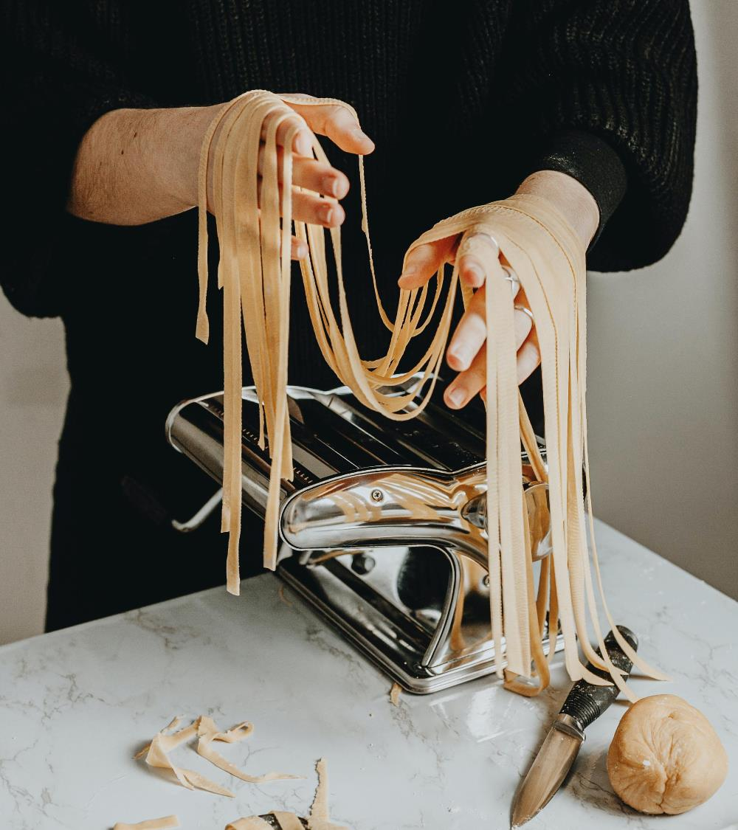

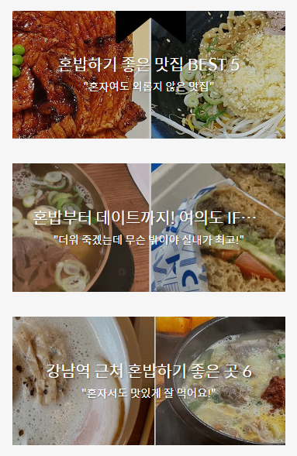
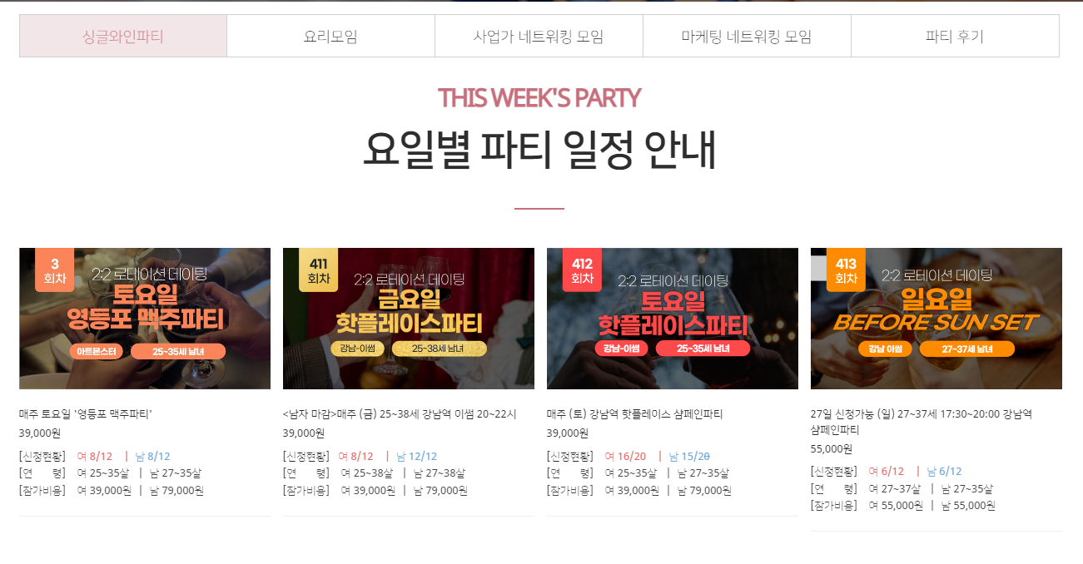
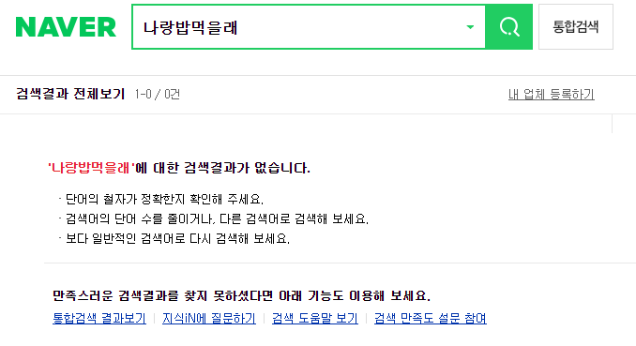
01
주제선정
#다양한 이유로 쉽게 만날 수 없는 주변 사람들
#2인 이상 주문 가능한 가게들
#한 끼의 식사라는 목적성을 채우기 힘듬
#혼밥을 꺼려하는 인원

Slide 7



01
주제선정
한끼의 식사를 위한 모임
원하는 시간대, 메뉴, 다양한
이벤트를 통한 유저 참여 유도
리뷰와 피드 게시판을 통한
유저 간의 소통

Slide 8
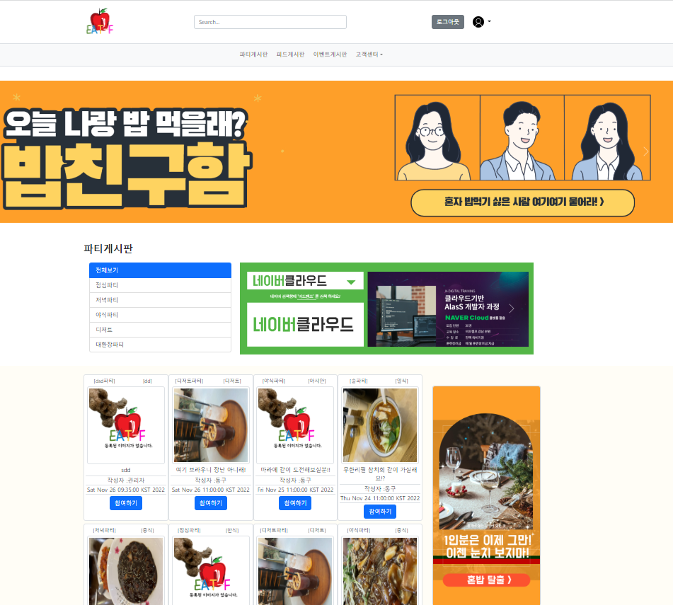
01
주제선정
원하는 정보를 시각적으로 빠르게 확인 가능
타겟 유저의 Needs를 충족시킬 수 있는 기능
사용과 접근이 손쉬운 UI/UX
다양한 광고 영역을 통한 광고 수익 창출

Slide 9
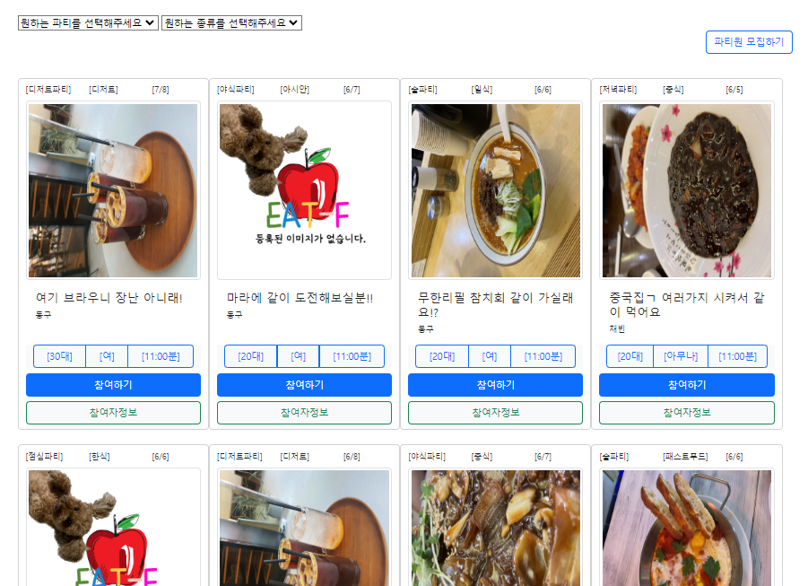
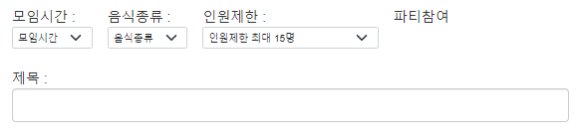
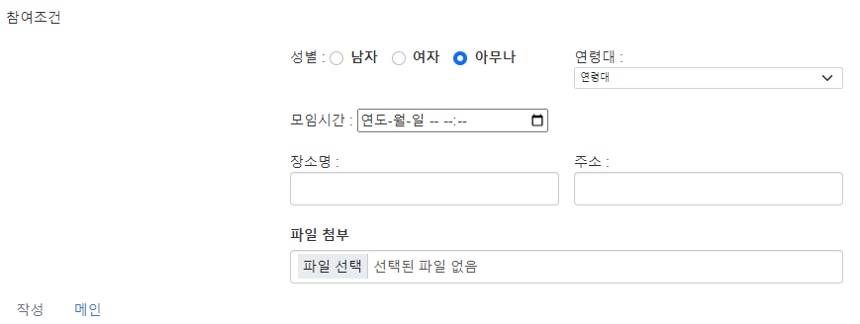
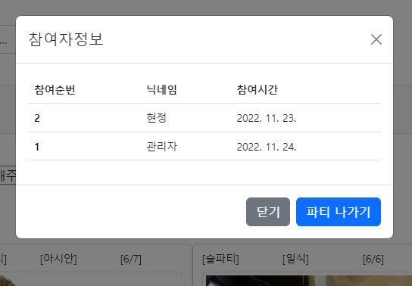
01
주제선정
간편하게 같이 식사할 인원을 구하고, 참가할 수 있는 파티 모집 기능

Slide 10
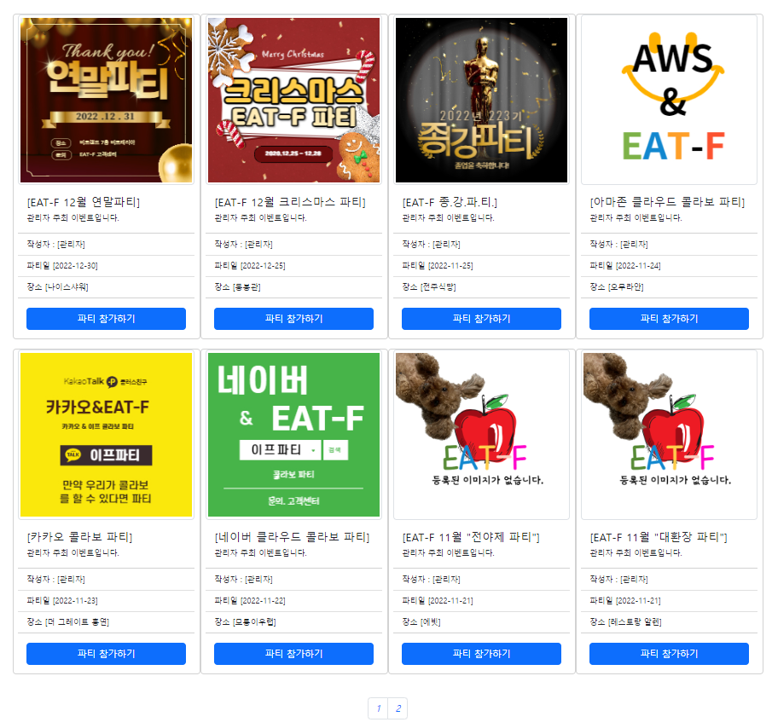
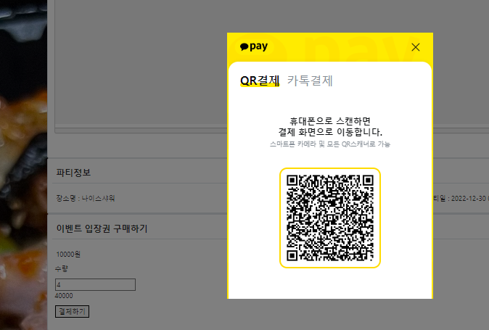
01
주제선정
카카오톡 간편 결제를 통해 쉽게 결제가 가능
다양한 이벤트를 참여할 수 있는 이벤트 게시판

Slide 11
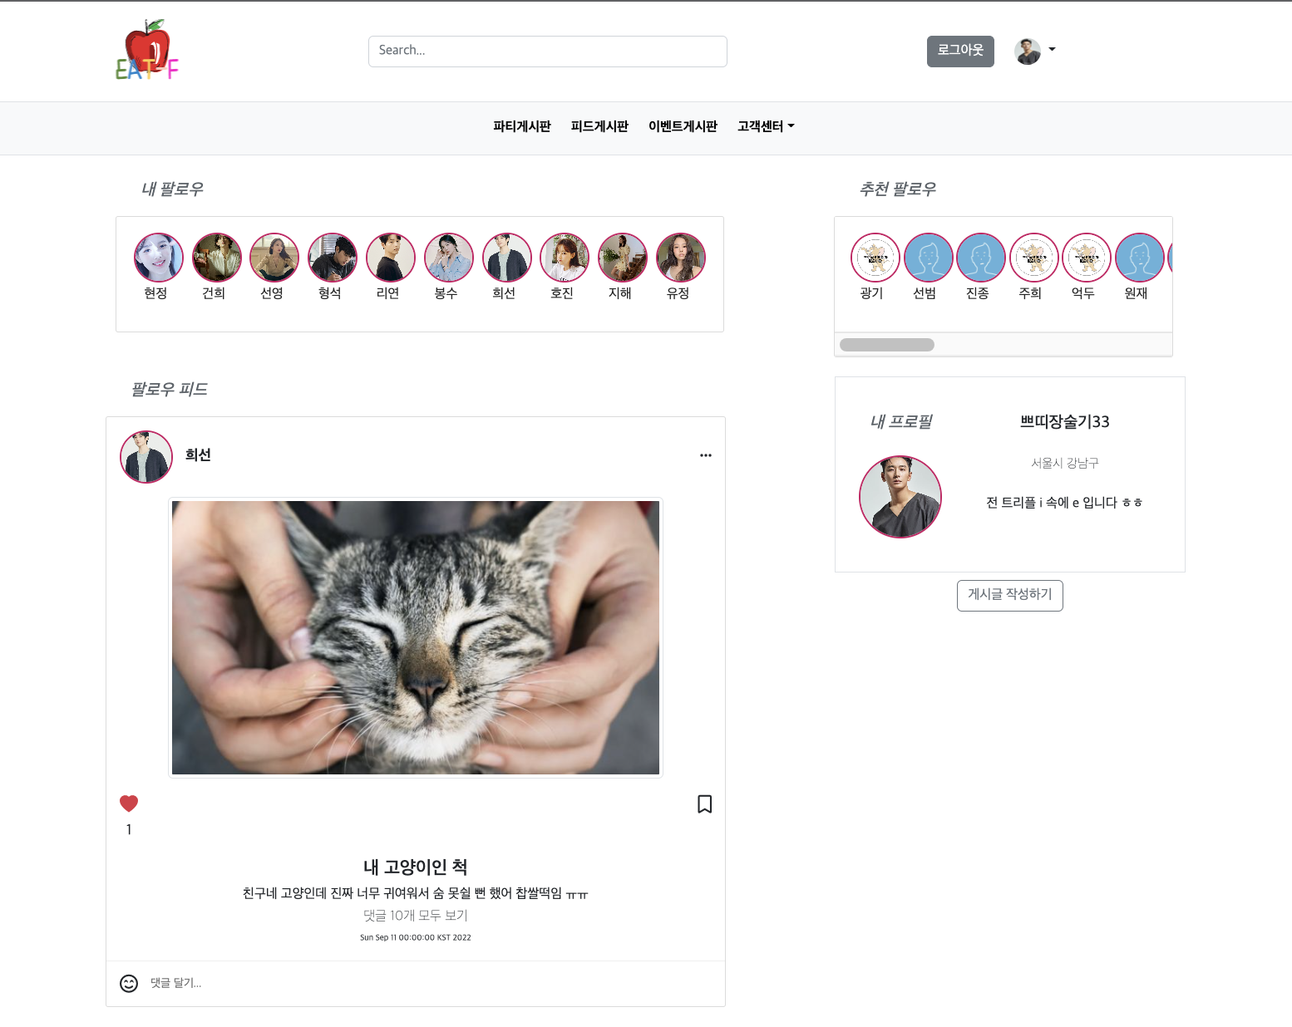
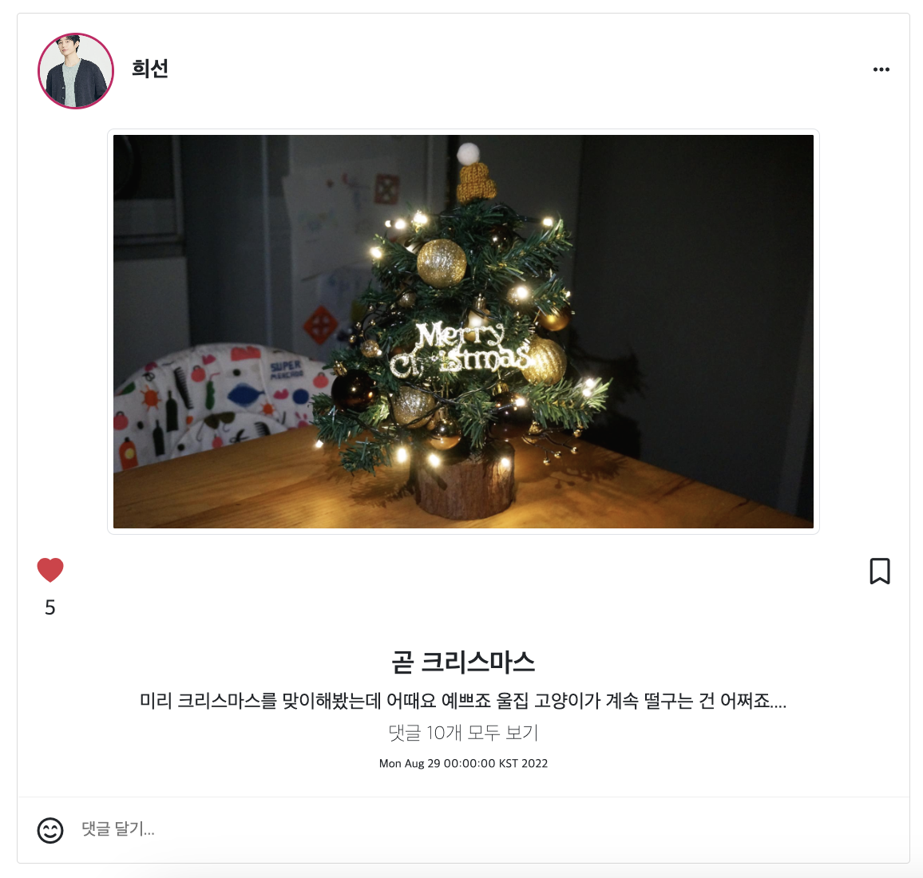
01
주제선정
팔로우와 좋아요 기능을 통해 원하는 유저들의 게시물을 모아 볼 수 있는 피드 게시판

Slide 12
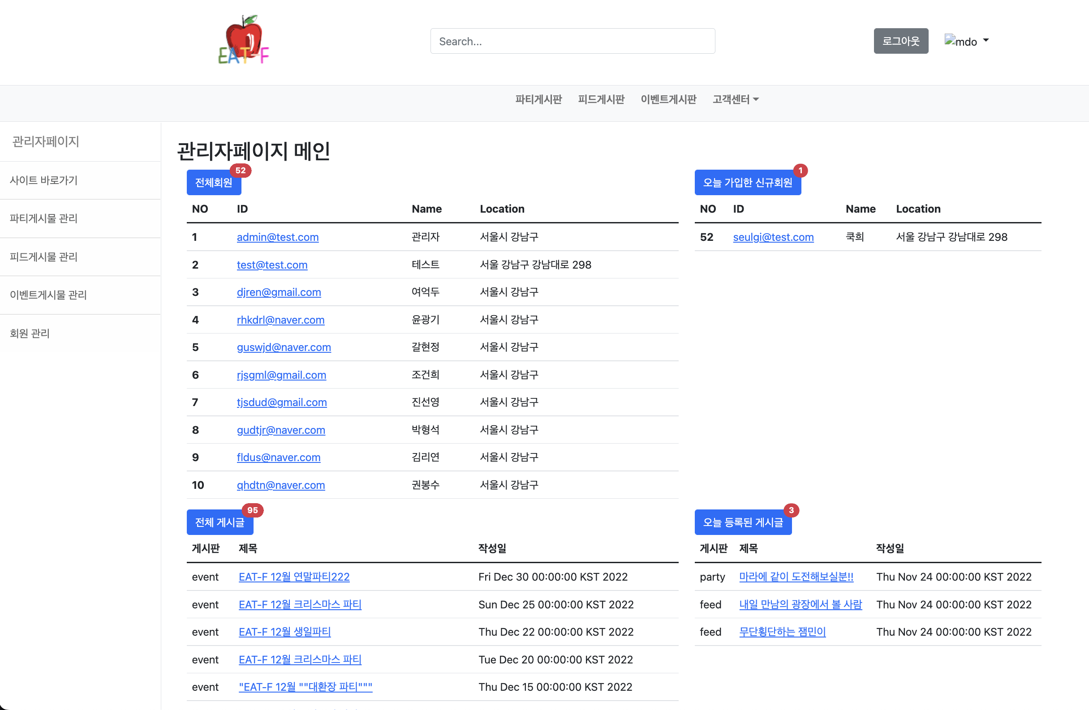
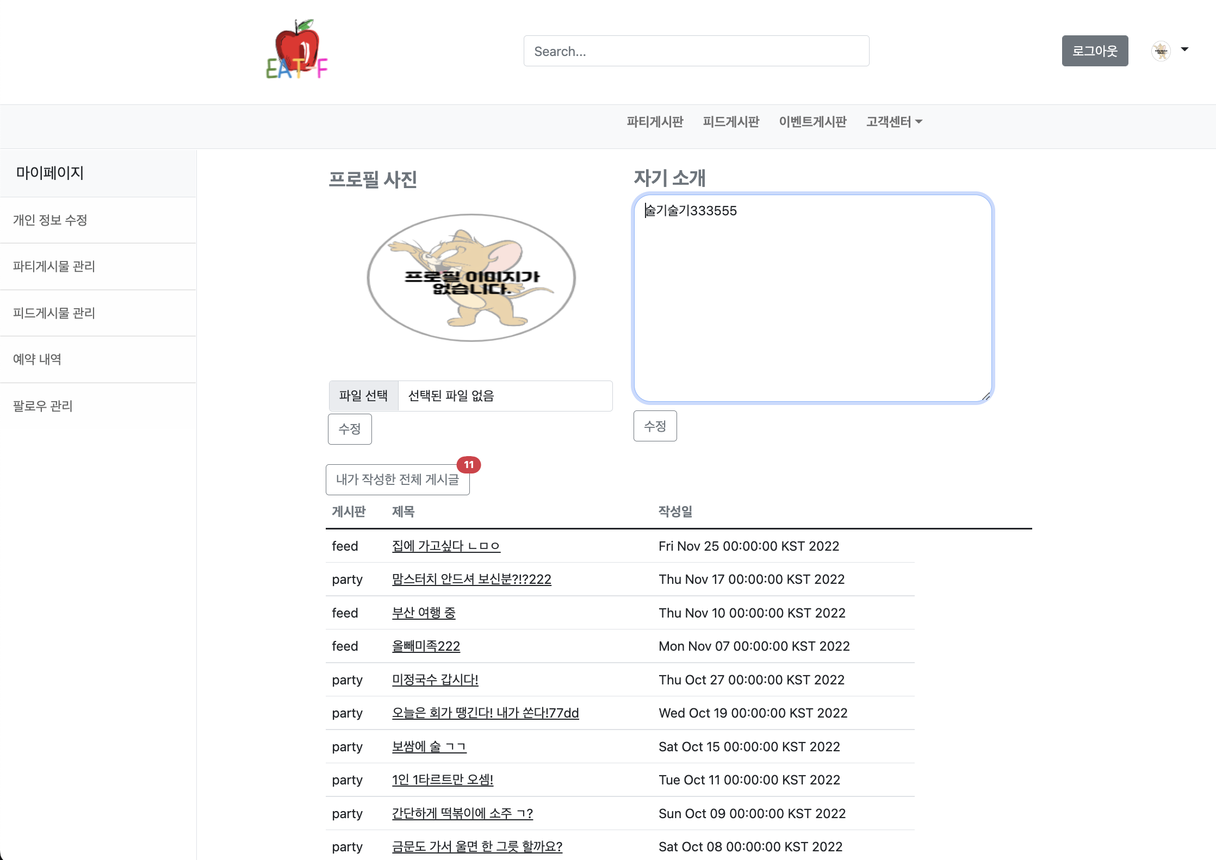
01
주제선정
관리자가 모든 게시물에 대한 조회,
회원, 게시글의 비활성화 처리
로그인한 유저가 작성한 게시물들을
한번에 조회, 수정, 삭제가 가능한 마이페이지

Slide 13
시스템 아키텍처

Slide 14
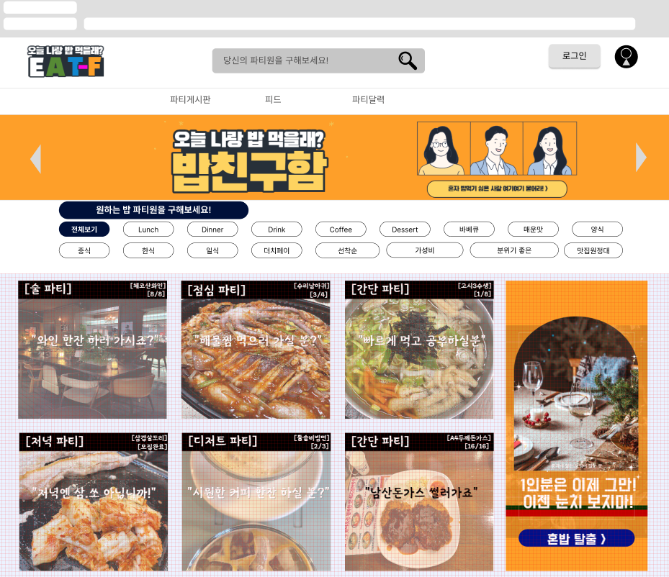
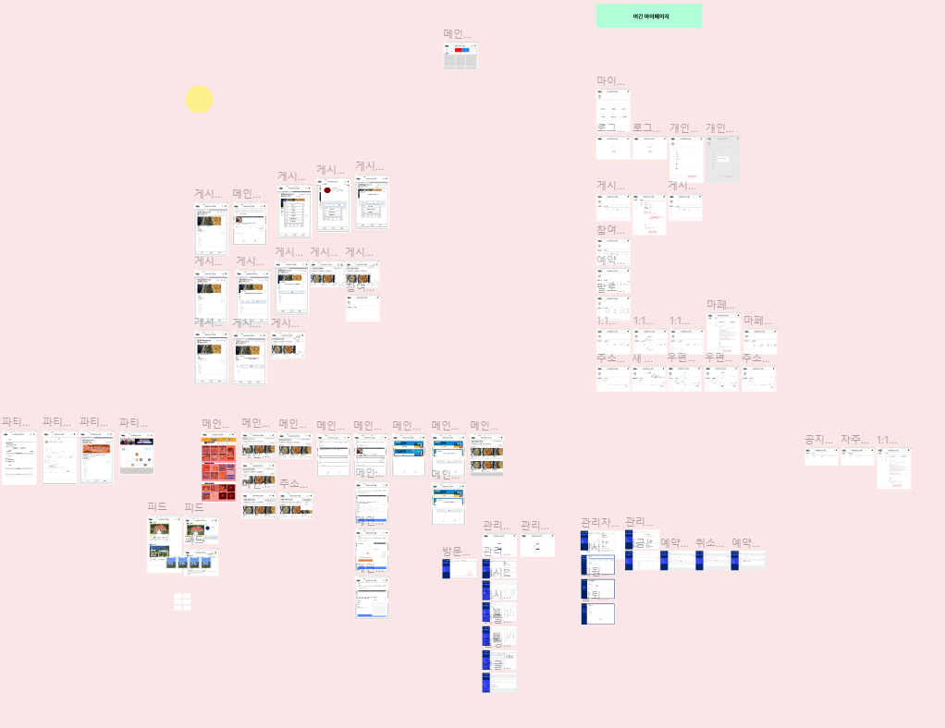

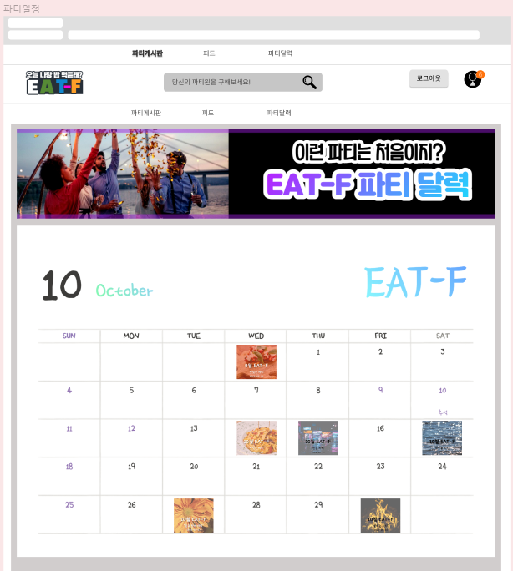
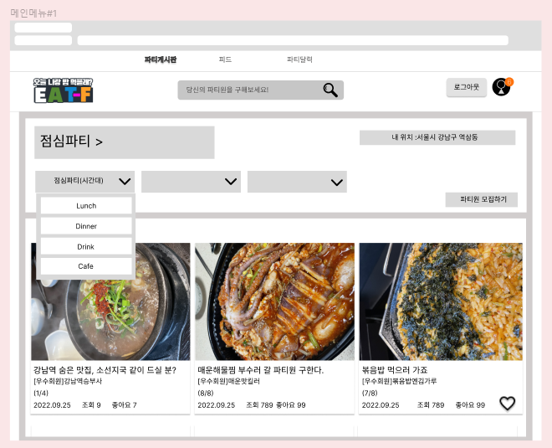
02
UI 프로토 타입

Slide 15
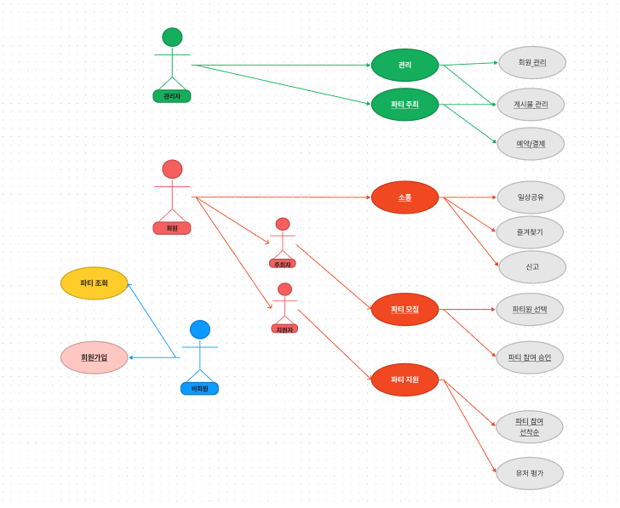
02
Use Case
액터 별 Use-case를 정의
비회원 : 단순 조회
회원 : 파티 모집 / 파티 참여 / 소통
관리자 : 회원 및 게시물 관리 / 파티 주최

Slide 16
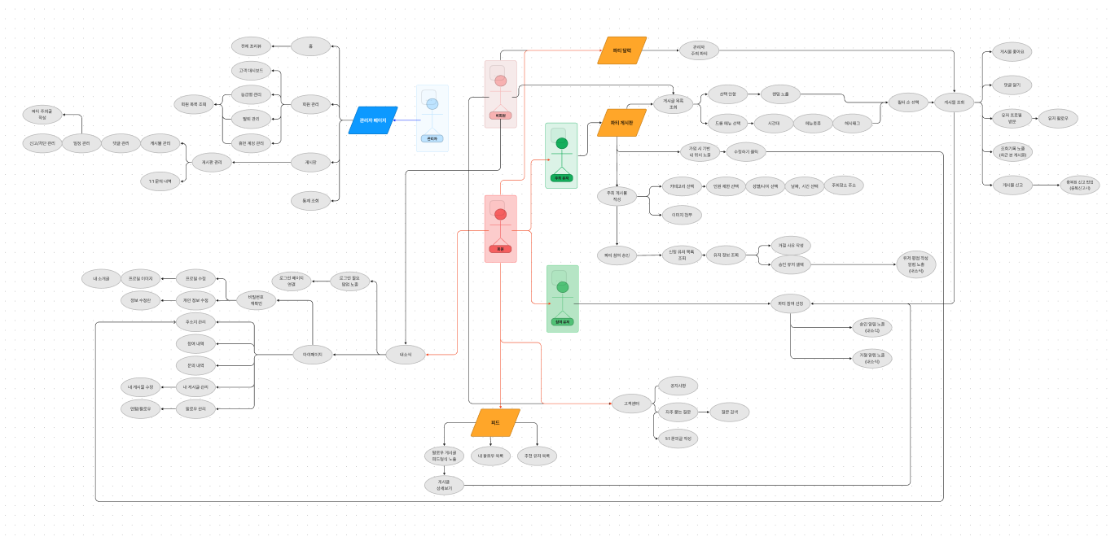
02
요구사항 정의
구분 | 서비스 | 필요 기능 | 기능 설명
사용자 | 회원가입 | 이메일 회원가입 | 이메일을 가입한 유저의 ID로 사용하며, 비밀번호, 사이트에서 사용할 닉네임, 연락처, 성별 등을 기입 받음
 | 파티게시판 | 파티게시판 CRUD | 유저가 원하는 시간대, 메뉴, 장소 등을 기입하여 파티원 모집글을 작성하고, 이는 조회, 수정, 삭제가 가능.
 |  | 이미지화 | 게시물을 좀 더 가시적으로 조회할 수 있도록, 대표이미지 첨부를 통해 썸네일 노출
 | 피드게시판 | 피드게시판 CRUD | 유저의 관심사, 취미, 일상 등을 공유할 수 있는 형태의 게시판 (조회, 작성, 수정, 삭제 기능)
 |  |  | 게시물을 좋아요, 팔로우 기능을 통해 볼 수 있음
 |  |  | 회원가입 시 기입한 정보들을 수정 가능
 | 마이페이지 | 마이페이지 CRUD | 본인이 작성한 게시물들을 종합적으로 조회 및 수정 삭제 가능
관리자 | 이벤트게시판 | 이벤트게시판 CRUD | 관리자가 주최하는 이벤트를 판매할 수 있는 상세페이지와 판매 기능(카카오 간편 결제)
 | 대시보드 | 관리자페이지 CRUD | 신규 회원, 신규 게시물들의 현황, 전체 회원, 전체 게시물들을 관리할 수 있는 기능(조회, 작성, 삭제, 수정)
 |  |  | 회원의 상태를 (활성, 비활성) 변경할 수 있는 기능
공통 | 로그인 | 이메일 로그인 | 관리자 계정일 시 관리자 페이지로 이동
 | 게시물 조회 | 회원/비회원의 조회 권한 구분 | 로그인 유저에게만 사용 가능한 메뉴 제공
발생 가능한 모든 행동에 대해 발생하는 사항을 정의
기존의 Use-case보다 더 행동을 세분화 시켜 서비스를 구상
회원가입 / 파티 / 피드 / 이벤트 라는 3가지 핵심 서비스를 구현

Slide 17



02
Client – Server – DB 관계도
Spring MVC2 구조
요청
입력
Client
Server
DBMS
응답
출력
비즈니스 로직을 처리, DB와의 상호작용
<Model>
<Model>
Service
Dao
MariaDB
유저의 요청
View
Front
Controller
Controller
View : 컨트롤러에서 받은 값을 사용자에게 보여준다.
다수의 컨트롤러
Controller
클라이언트의 요청 처리
Controller
모델과 뷰를 연결

Slide 18
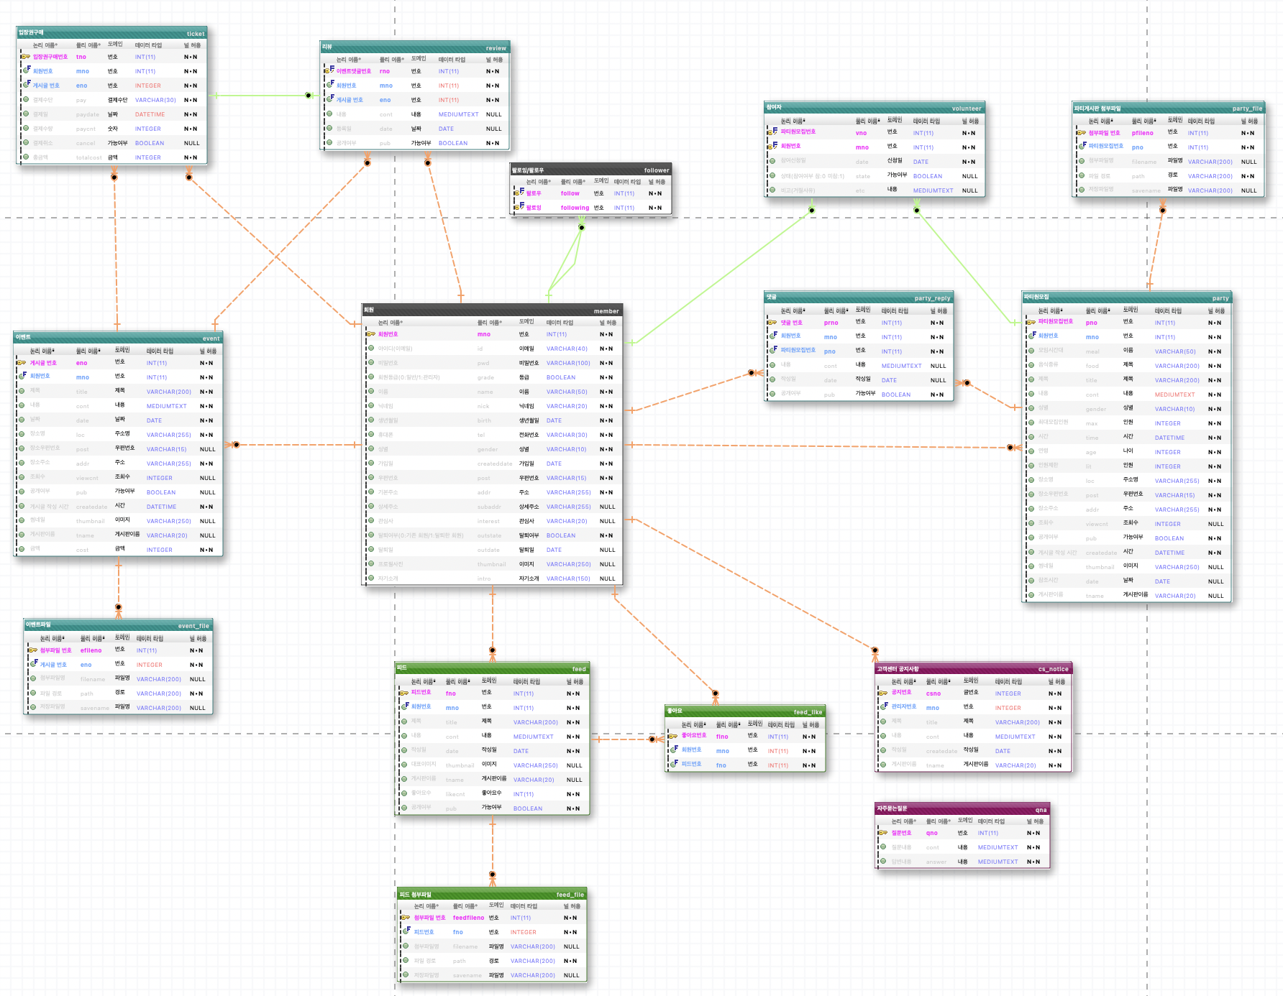
02
ERD DB모델링
Use-Case를 바탕으로 주요 기능들

Slide 19
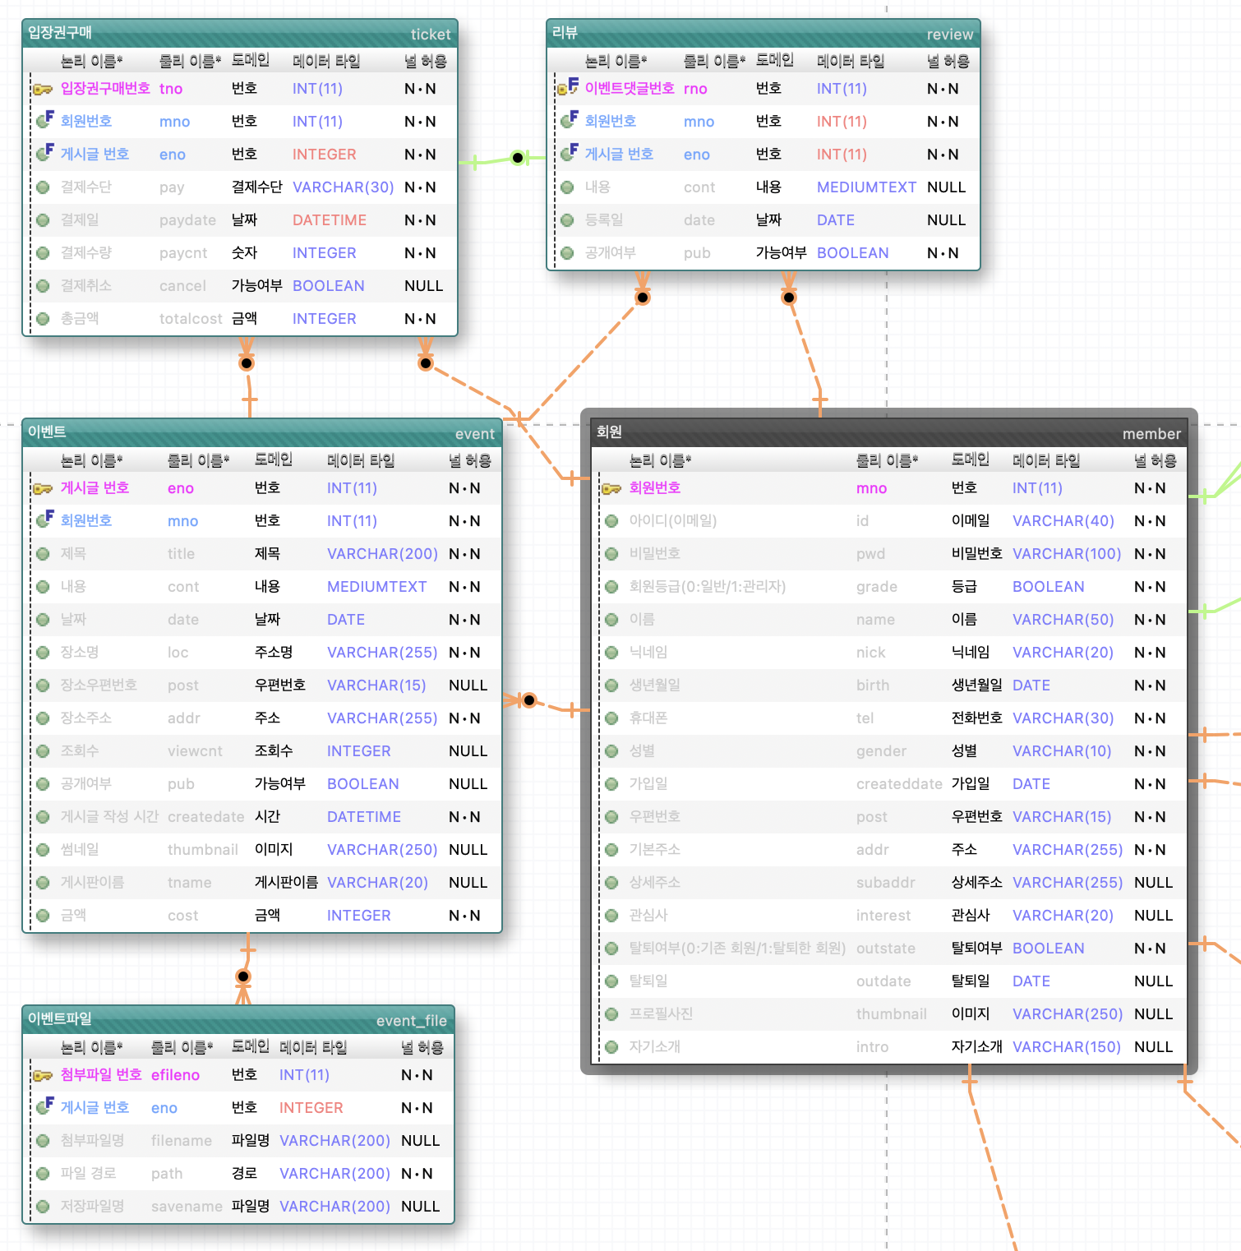
02
ERD DB모델링
파티 입장권 구매
파티 입장권을 판매할 이벤트 페이지의 테이블
판매될 입장권에 대한 테이블
이에 들어가는 첨부파일이 담길 테이블
입장권 구매 후 유저의 리뷰가 담길 테이블
유저의 정보를 참조할 회원 테이블

Slide 20
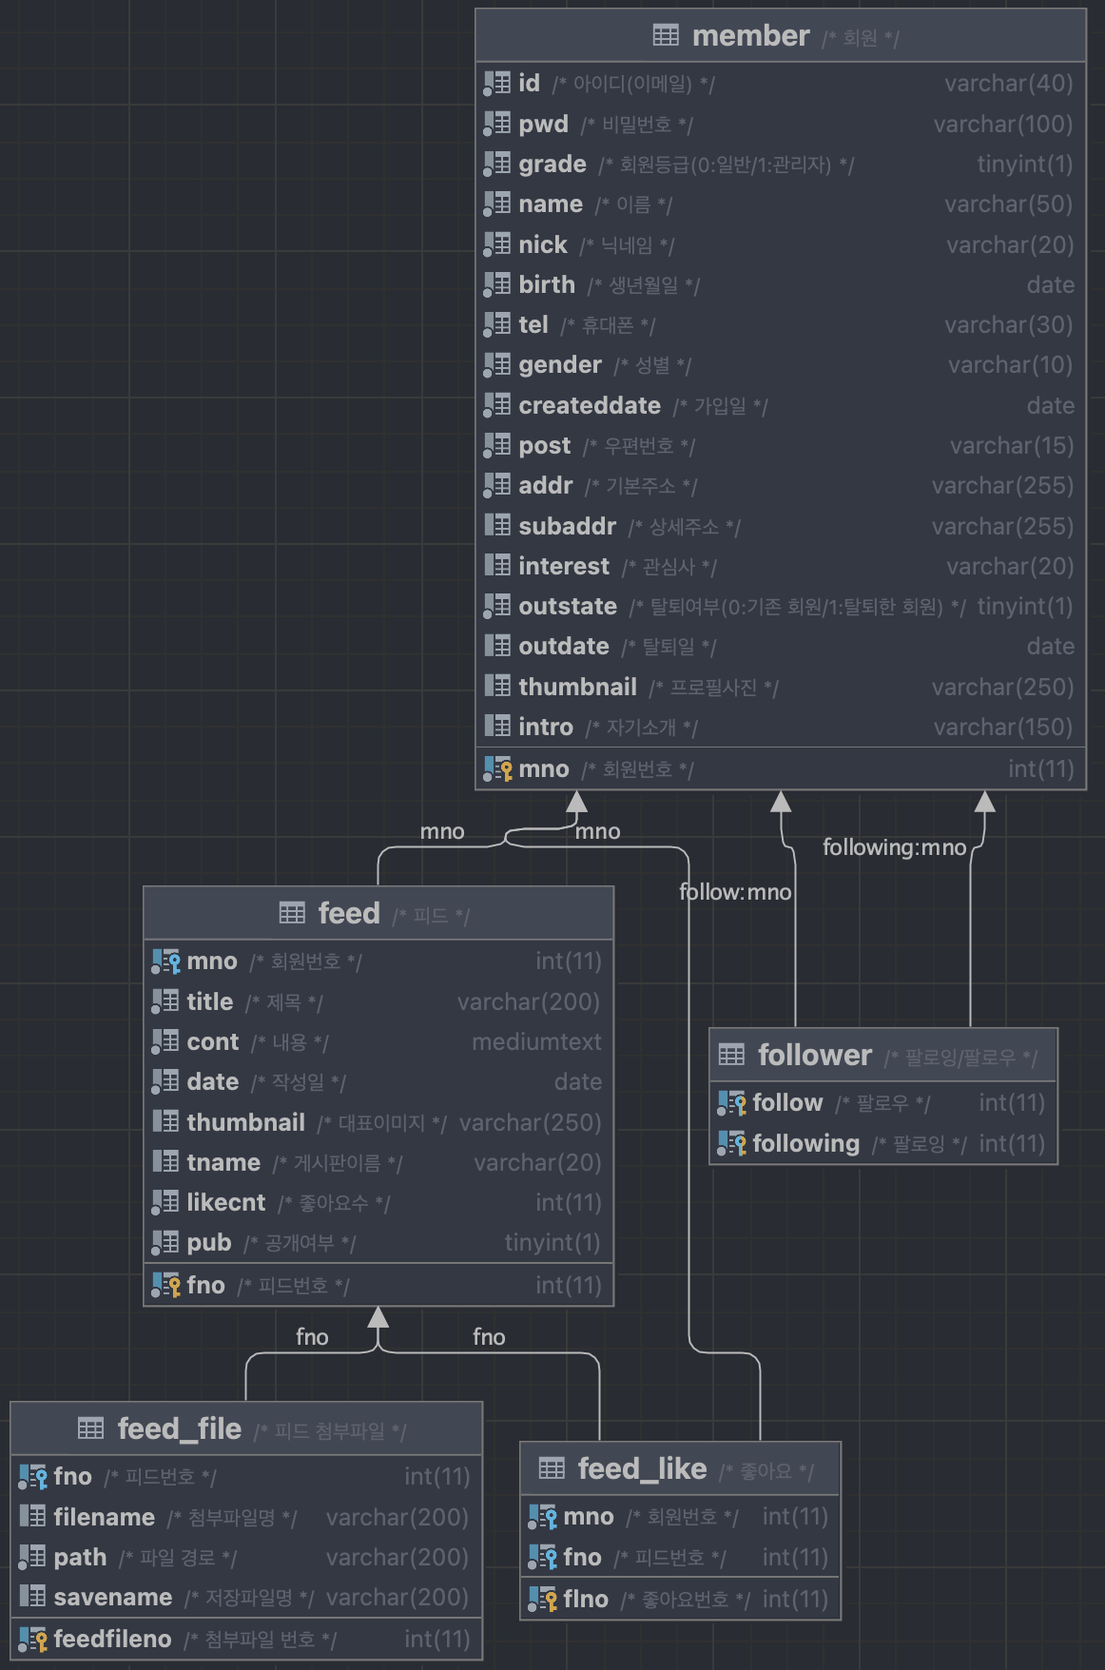
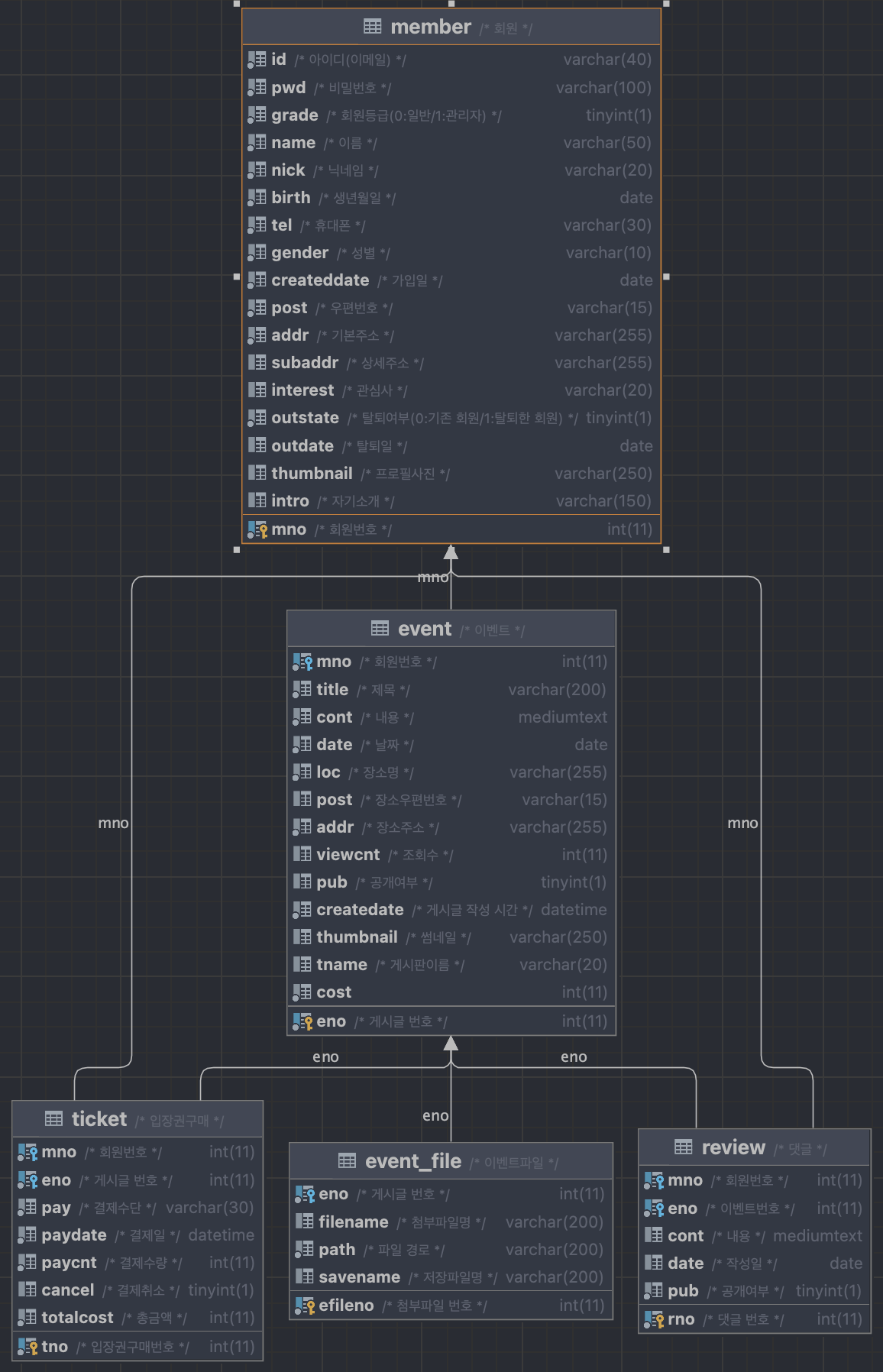
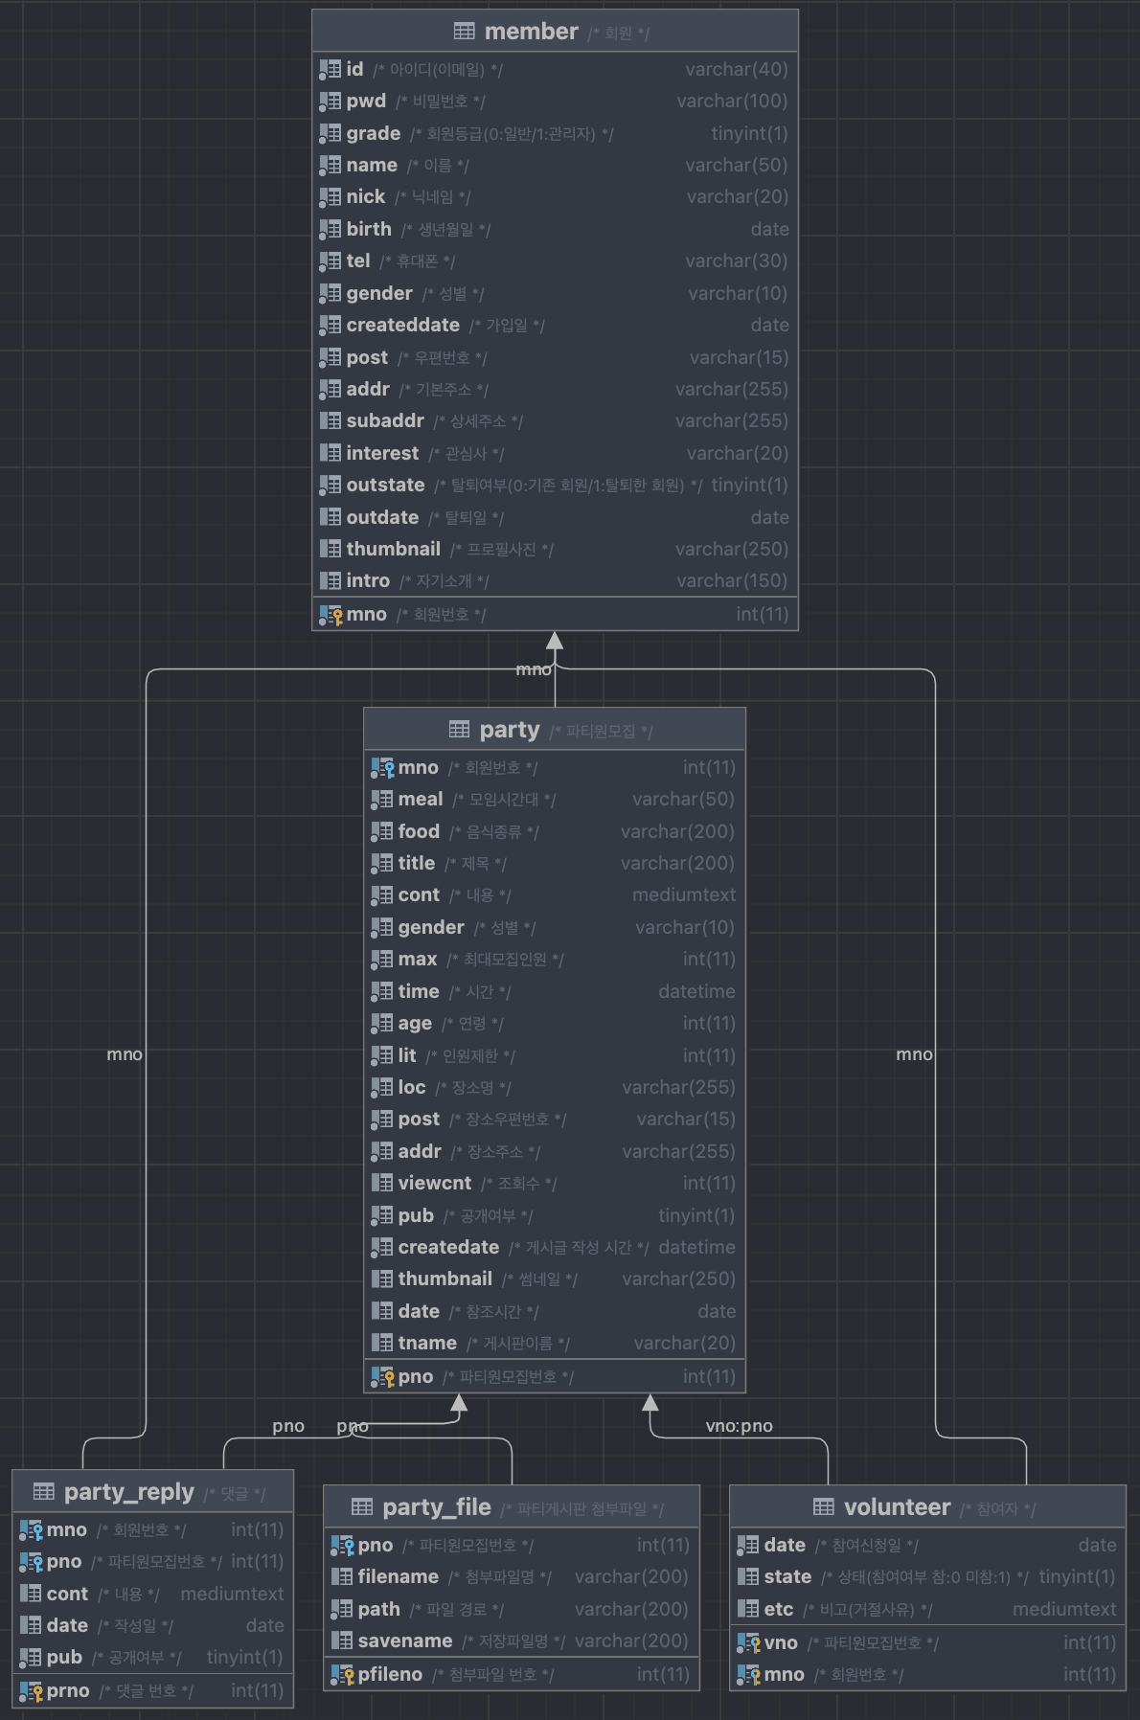
02
ERD DB모델링
1대1, 1대 다 관계를 통해 서로의 테이블들이 참조된다.

Slide 21
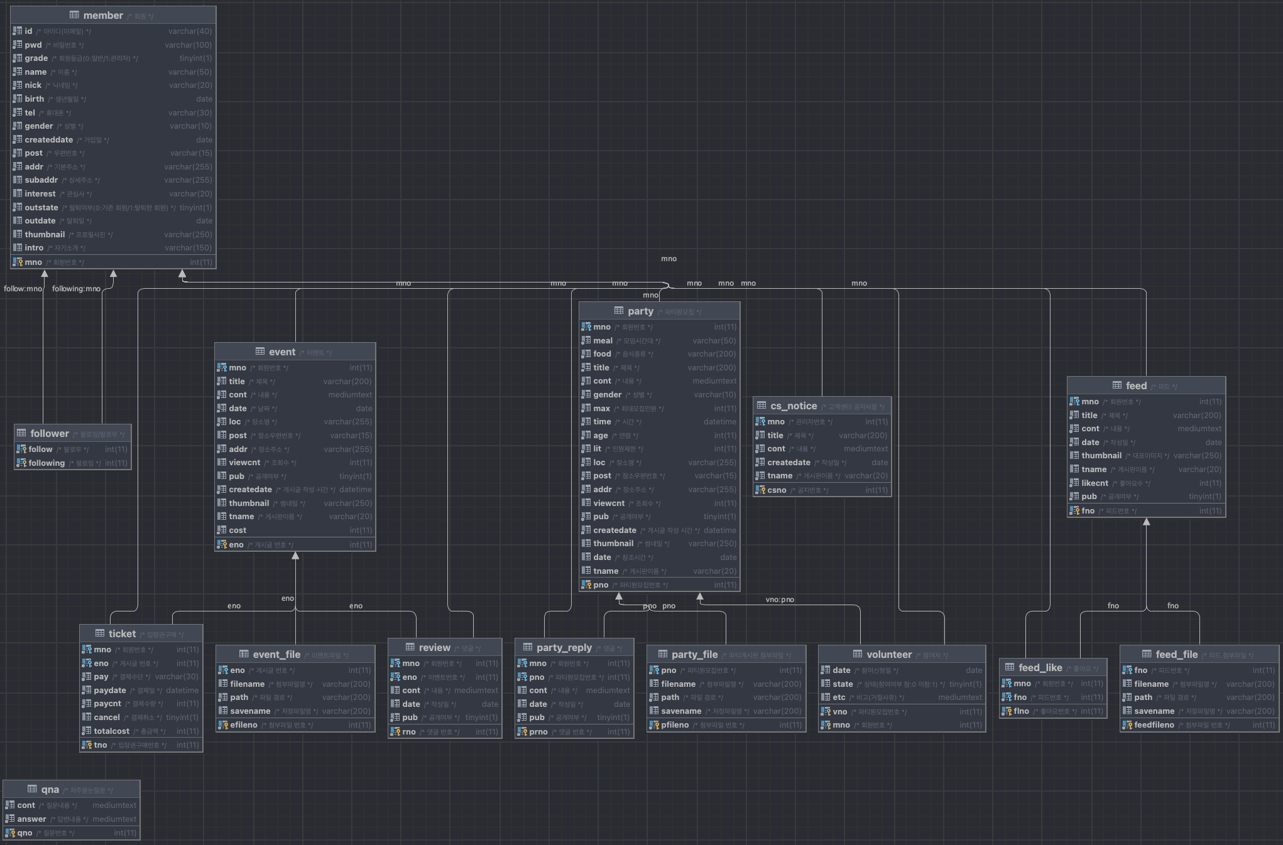
02
ERD DB모델링
각각의 테이블들은 고유의 값(PK), 참조되는 값(FK)로 연관관계를 맺고 있다.

Slide 22
개인 작업 내용

Slide 23
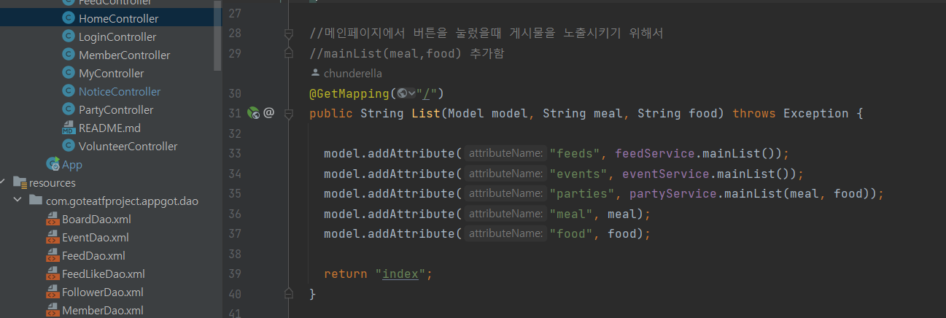
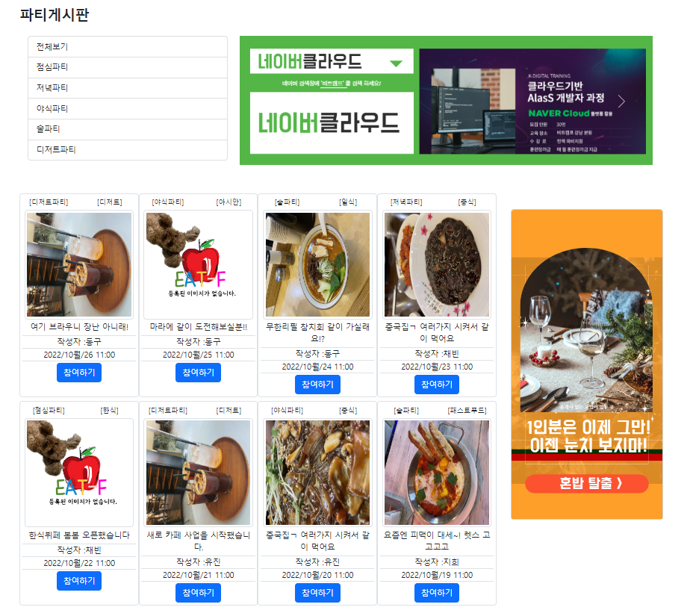
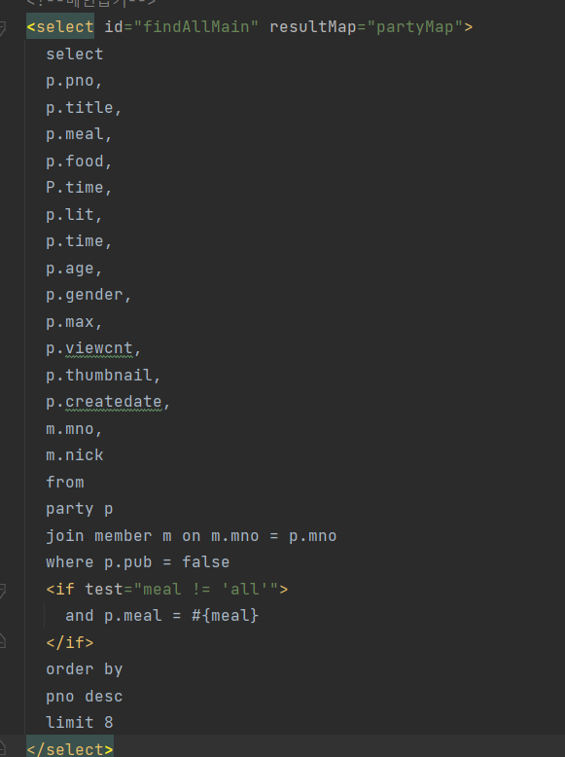
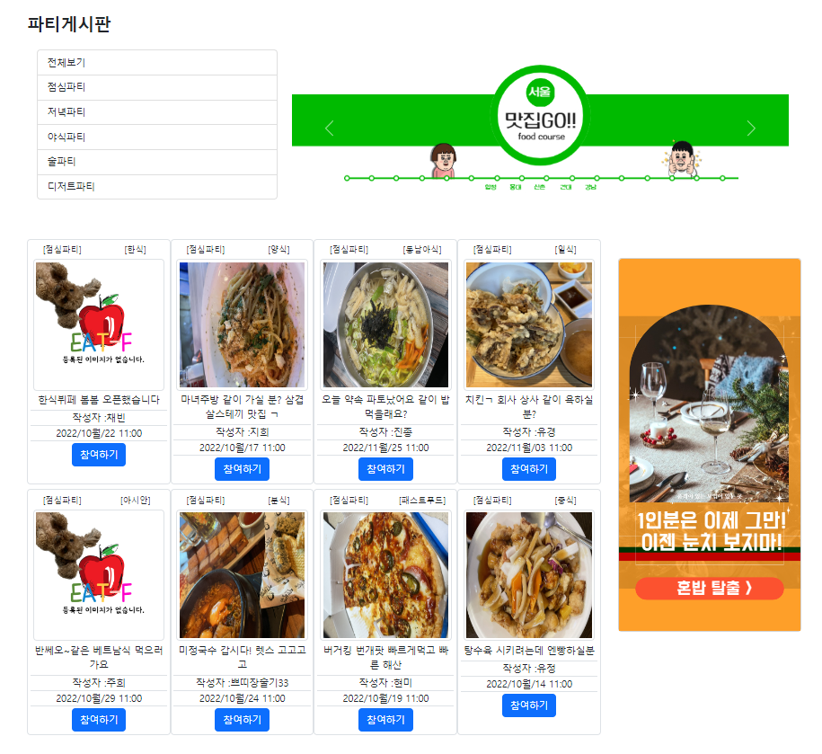

03
개인 작업 내용(메인 페이지 : 파티게시판 영역)
전체보기 클릭 시
[Controller]
카테고리 클릭 시 내용이 변경될 수 있도록
파라미터 값에 meal 추가
[XML]
쿼리문 작성 조회 조건을 meal로 하여 클릭 시
meal에 해당되는 데이터들만 조회되도록 설정
[thymeleaf]
변경되는 영역은 타임리프를 통해 데이터 출력
점심파티 클릭 시

Slide 24
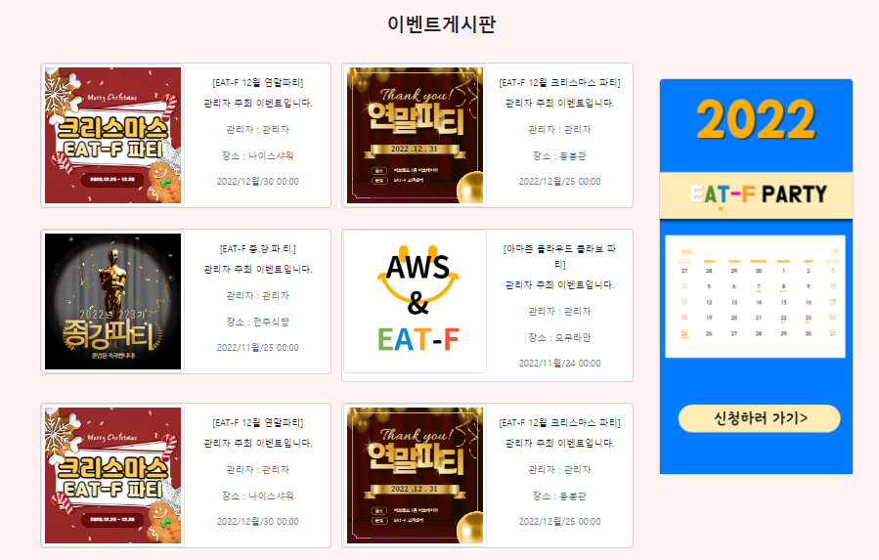
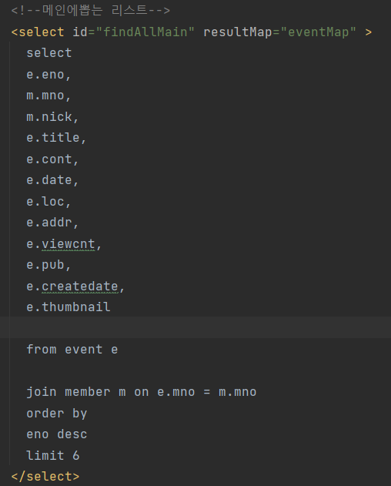
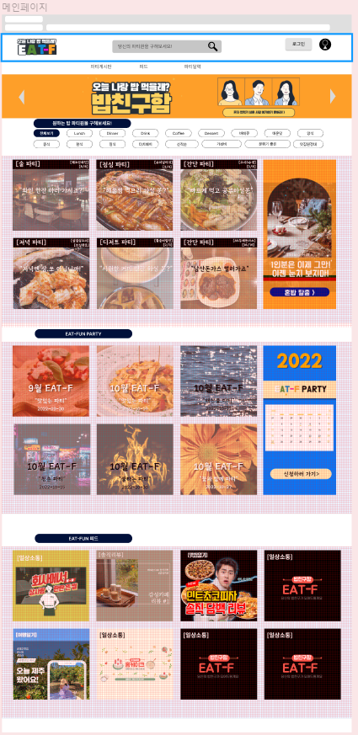
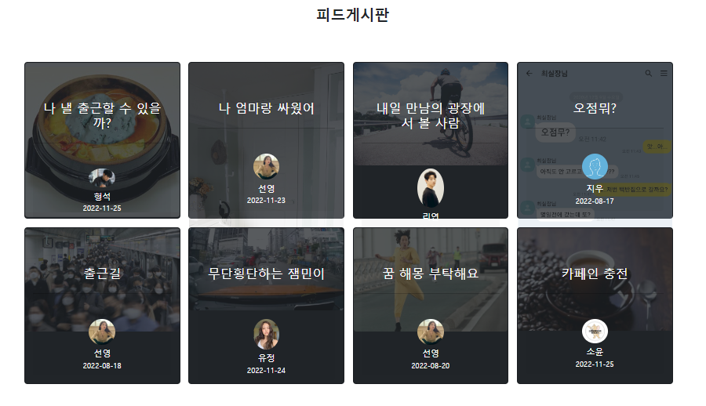
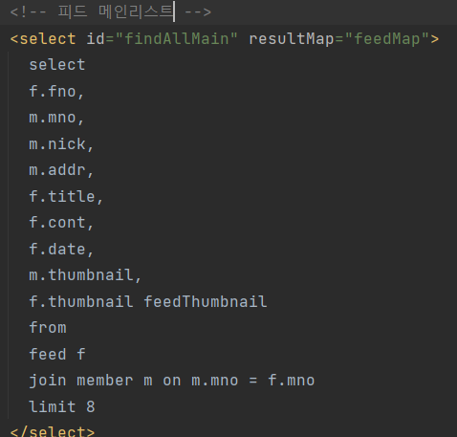
03
개인 작업 내용(메인 페이지 : 이벤트/피드 게시판 영역)
피그마로 작업한 UI 프로토타입
[XML]
메인페이지에서는 해당 카테고리의 내용을 요약해서 보여줘야하기 때문에
Limit 조건을 통해 6개/8개의 게시물만 노출
[UI]
UI 구성은 고객의 요청을 얼마나 소화해낼 수있을지 여부와 같다고 생각하여
기획한 UI 프로토타입과 최대한 동일하게 구성하려고 함.

Slide 25
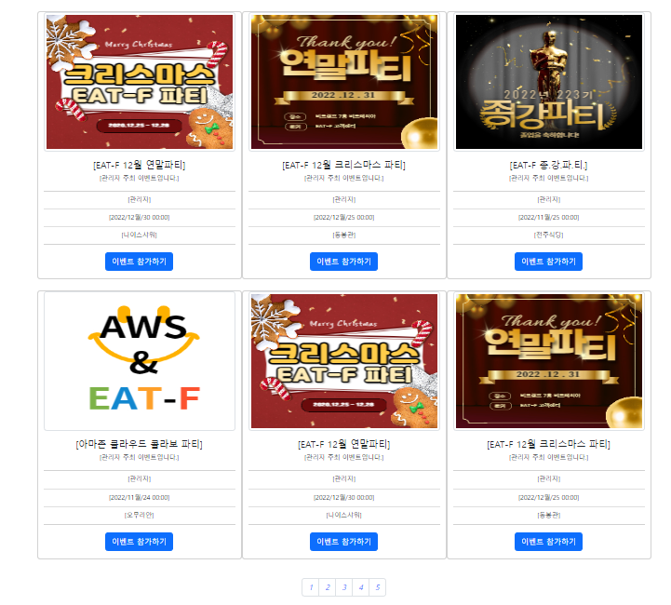
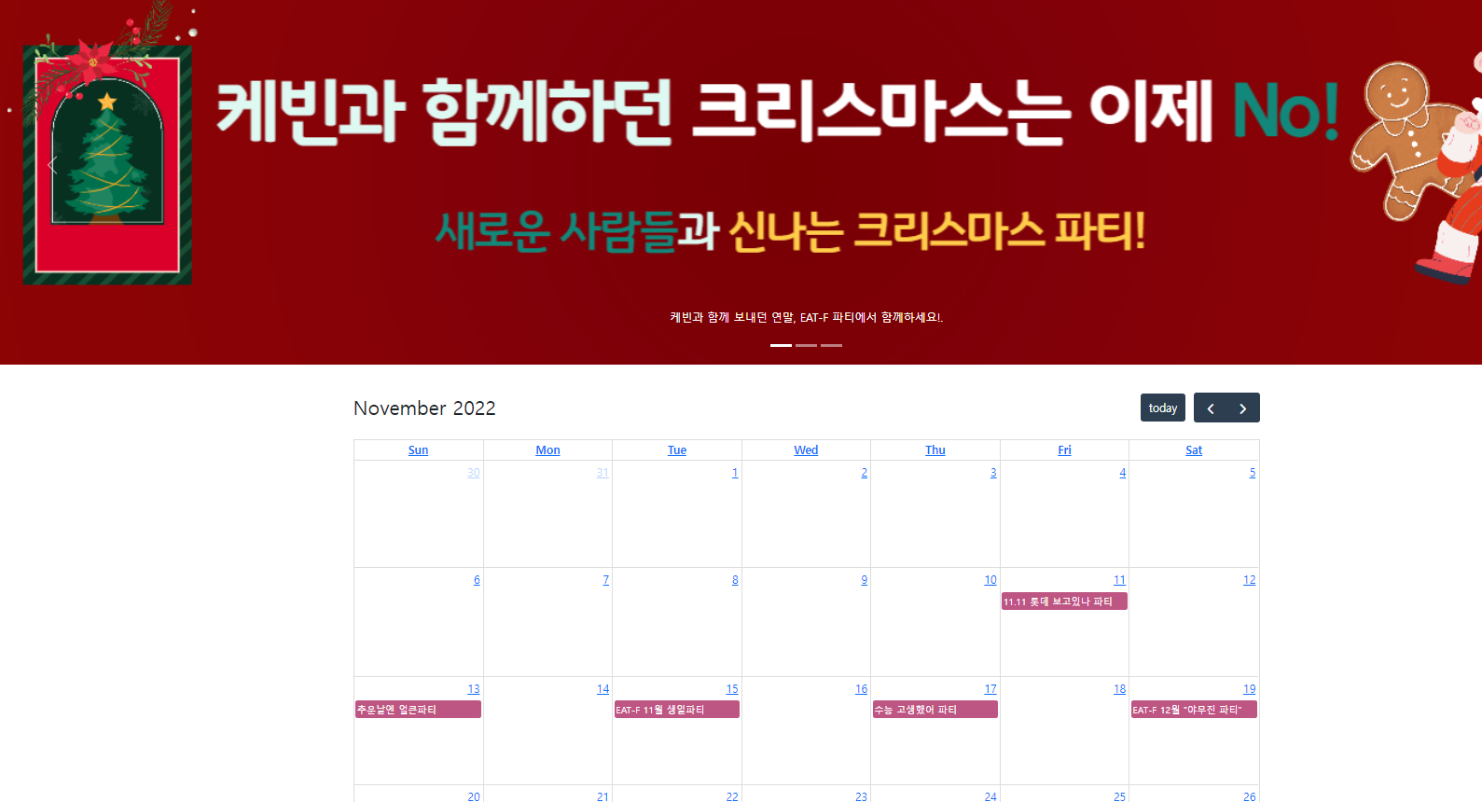
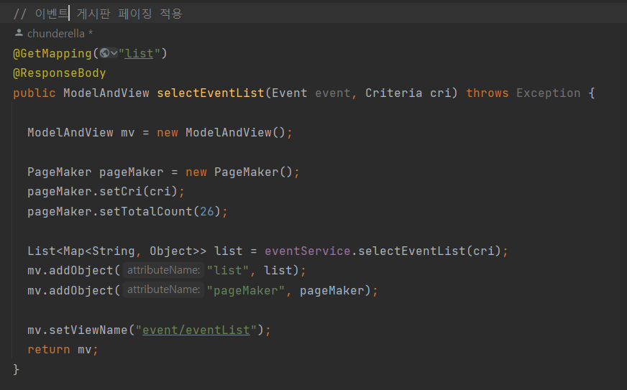
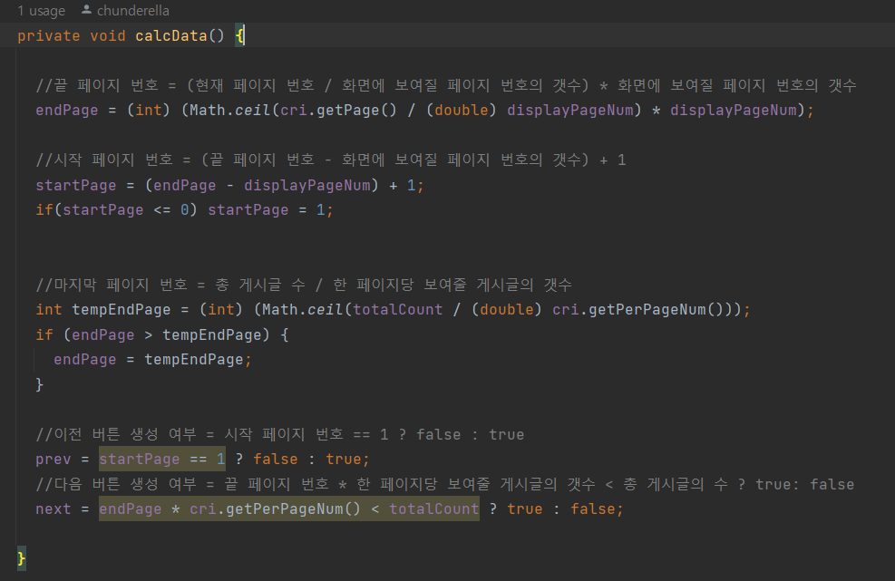
03
개인 작업 내용(이벤트 게시판)
외부 라이브러리 [풀캘린더]를 사용해 이벤트 일정을 달력형식으로 노출
하단에 게시물은 페이징 기능을 추가.

Slide 26
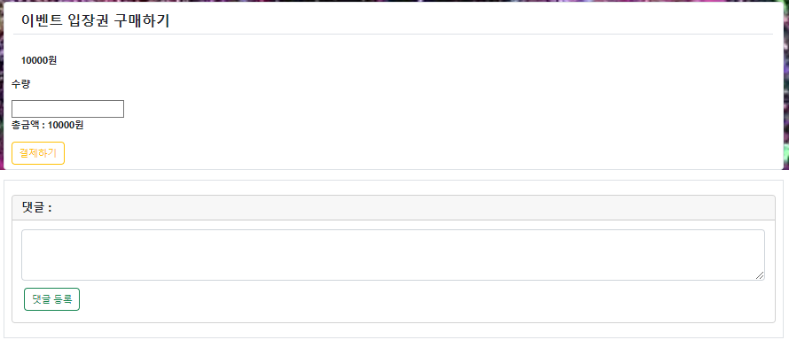
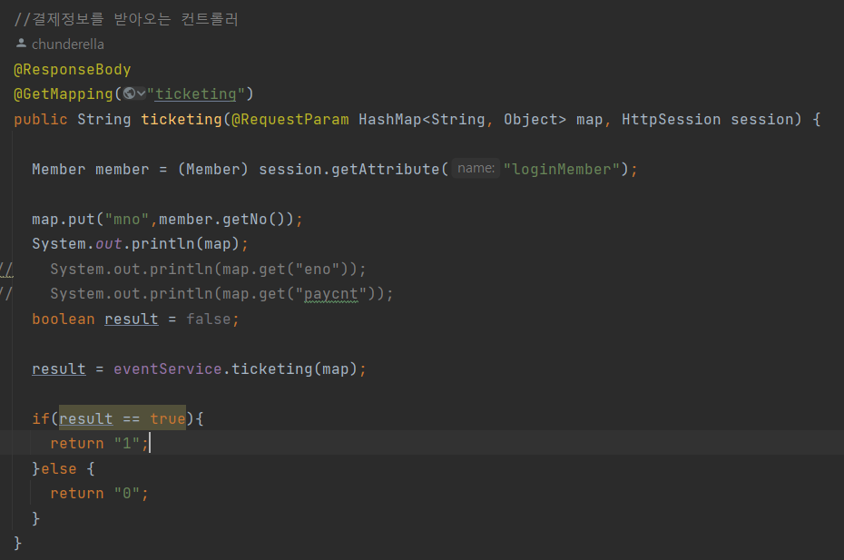
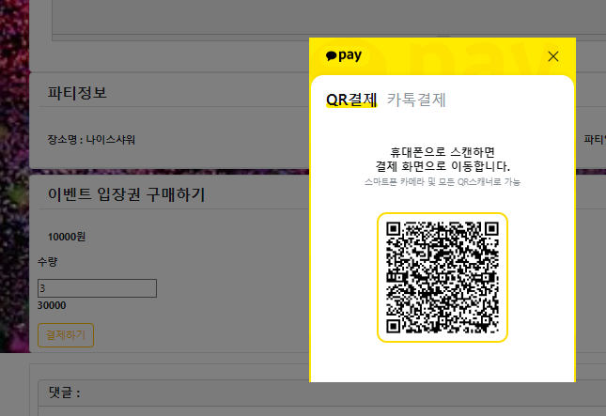
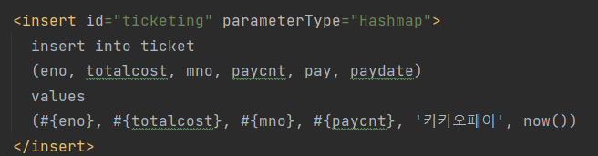
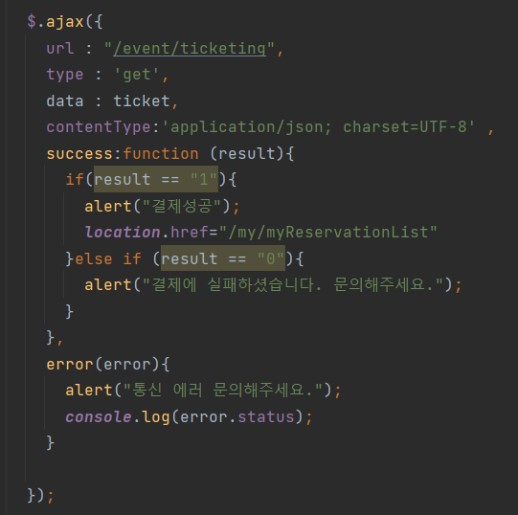
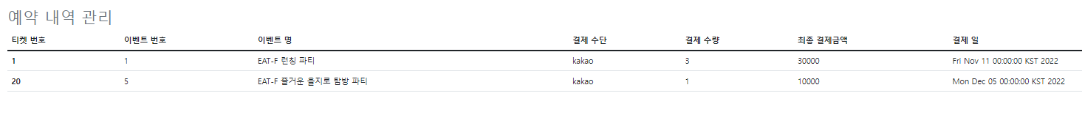
03
개인 작업 내용(이벤트 게시판)
카카오 간편결제 기능을 “Import” 결제 api를 사용하여 구현하였고, 결제 수량 증가와 결제 금액 계산
결제 후 마이페이지 내 예약 내역 관리에 해당 결제 내역이 추가, 조회 되도록 기능 구현

Slide 27
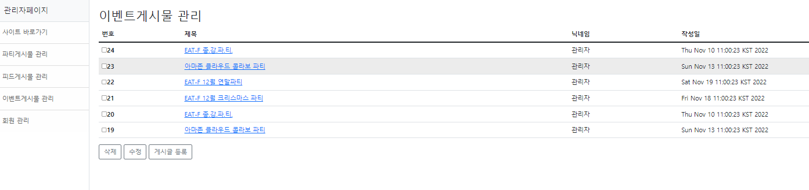
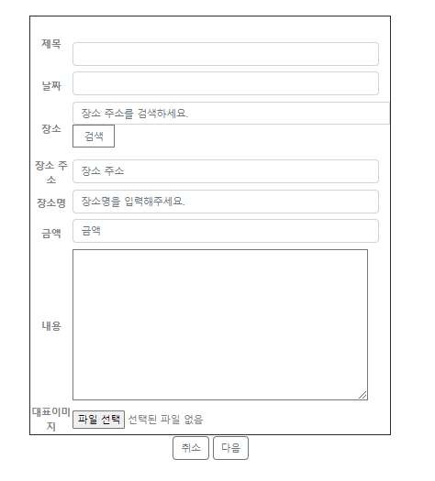
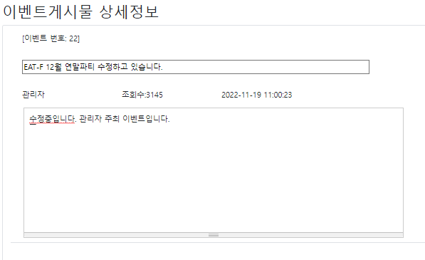

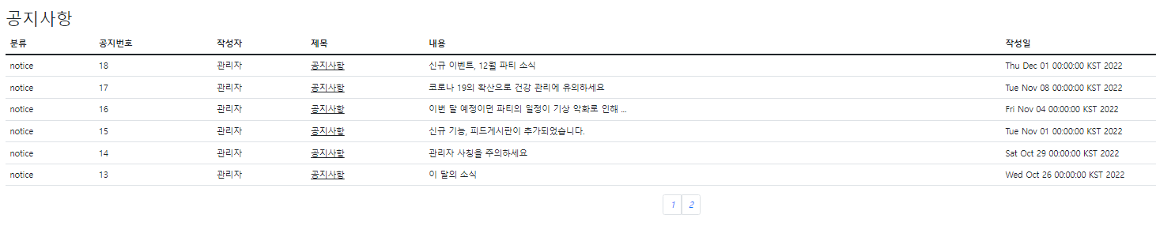
03
개인 작업 내용(관리자 페이지)
이벤트 게시판의 게시물은 관리자가 작성하는 게시물이기때문에
관리자페이지에서만 접근 가능하게 만들었고, 삭제, 수정, 작성 CRUD를 구현
이벤트 게시물 작성
이벤트 게시물 수정
공지사항 게시판 CRUD

Slide 28


03
공통 작업 내용(기능 구현)
파티참여 기능
회원가입 (주소입력)

Slide 29






03
개인 작업 내용(Front)
전체 페이지의 UI 및 디자인 작업 진행
이벤트게시판
메인페이지
파티게시판
관리자페이지

Slide 30
주요 사용 기술 및 도구

Slide 31

03
주요 사용 기술 및 도구

Slide 32
팀원소개

Slide 33

팀원소개

